Slide 1
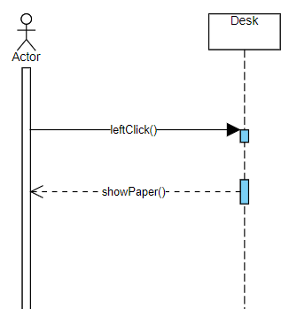
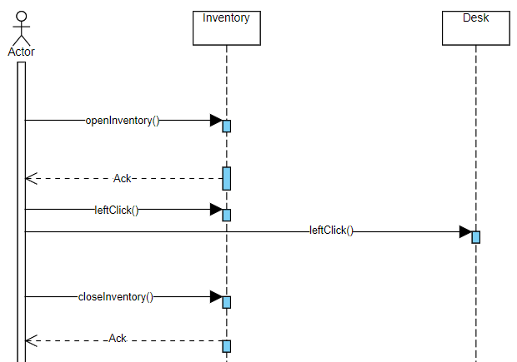
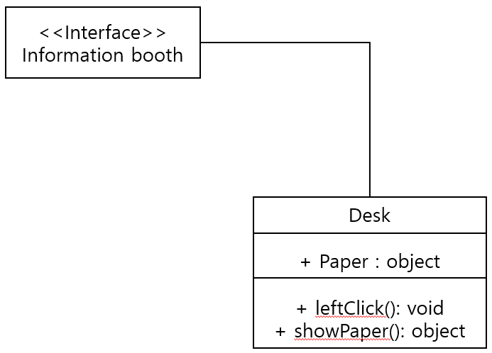
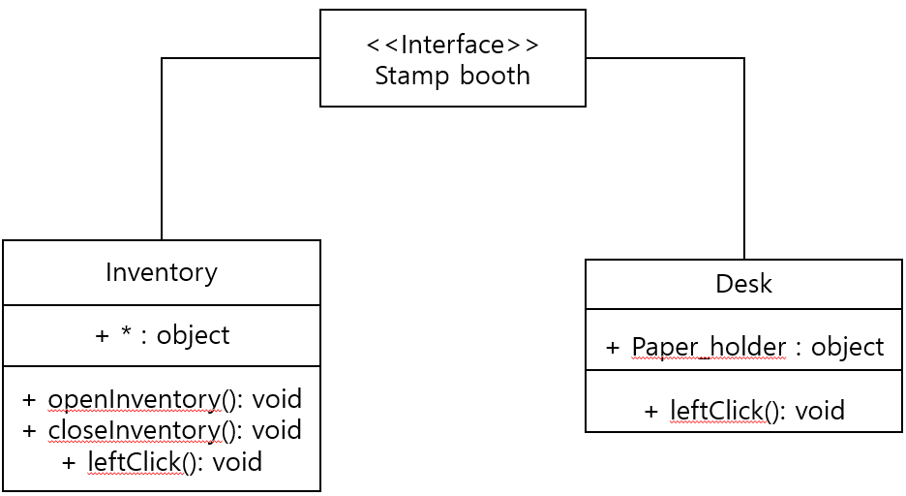
05. Information Booth
기능 소개
Class Diagram
Sequence Diagram
Information
stamp
Information
stamp
Notes:
축제를 안내하고, 경품 추첨을 위한 스탬프를 받고 제출할 수 있는 인포메이션 부스입니다.
명세서와 비슷하게 구현하였으나, 스탬프 큐브를 들고 있는 상태에서 leftclick을 다시 할 수 없기에, 클릭하는 방식이 아닌, 랩탑과 충돌하는 방식을 통해 스탬프를 부여받는 방식으로 구현하였습니다.

Slide 2
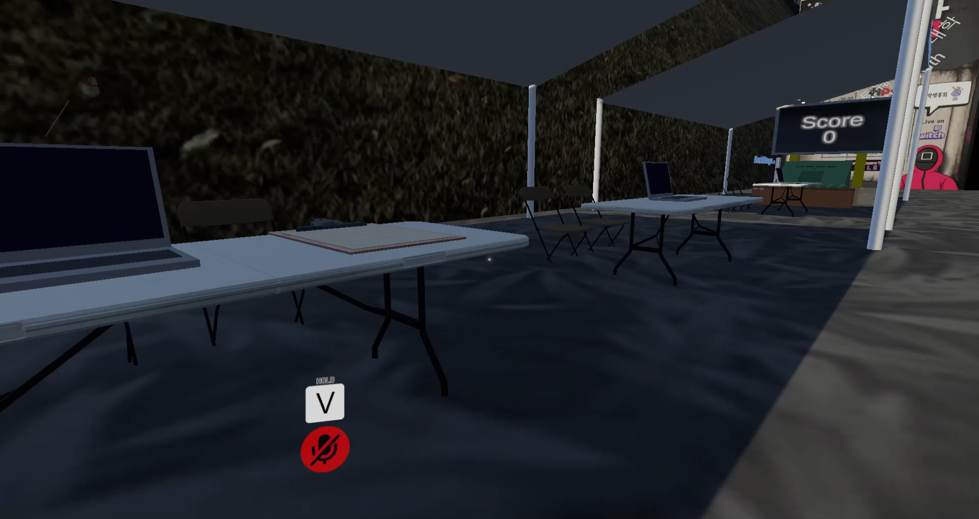
05. Information Booth
기능 영상
Notes:
부스의 왼쪽에 있는 노트북과 상호작용하면 이와 같이 안내 문구가 뜨고, 다시 상호작용하면 문구가 사라집니다.
오른쪽의 노트북과 상호작용하면 스탬프 정보를 담을 큐브가 떨어집니다. 각 부스의 노트북과 큐브가 닿으면 스탬프가 찍히고, 들고 있는 상태에서 좌클릭을 하면 스탬프의 색이 바뀝니다. 스탬프가 한 개가 추가될 때마다 색이 변경됩니다. 이를 인포메이션에 제출하게 되면 마지막으로 핑크색으로 변경이 되고 다시 충돌시키면 노트북 오른쪽의 클립보드에 완료한 플레이어의 이름을 업데이트해줍니다.

Slide 3
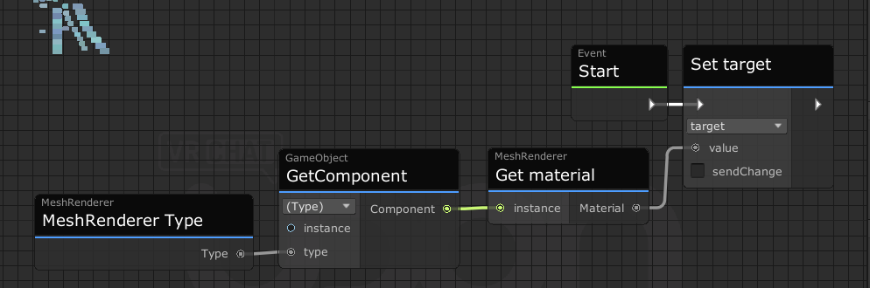
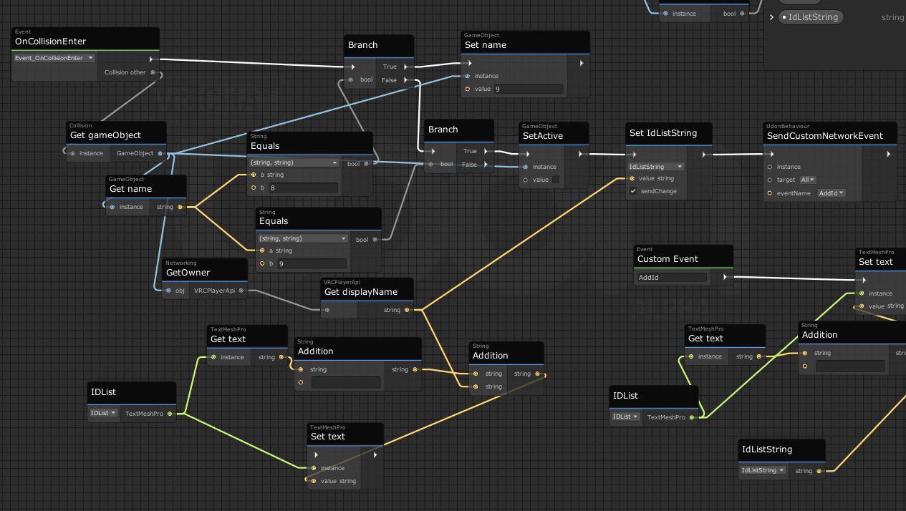
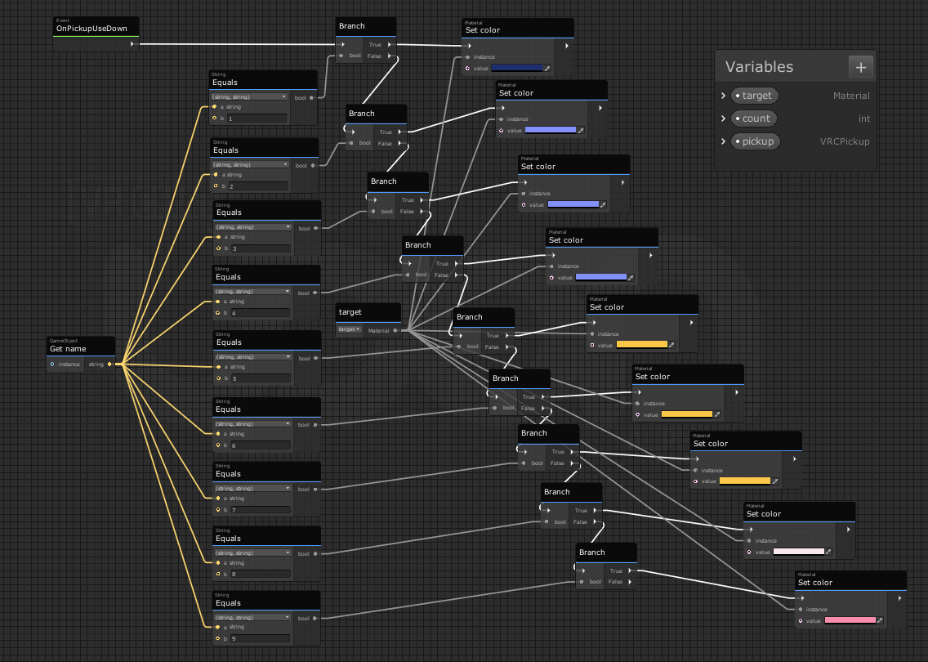
05. Information Booth
기능 구현
Notes:
인포메이션 부스의 기능은 다음과 같은 우동 그래프로 구현하였습니다.

Slide 4
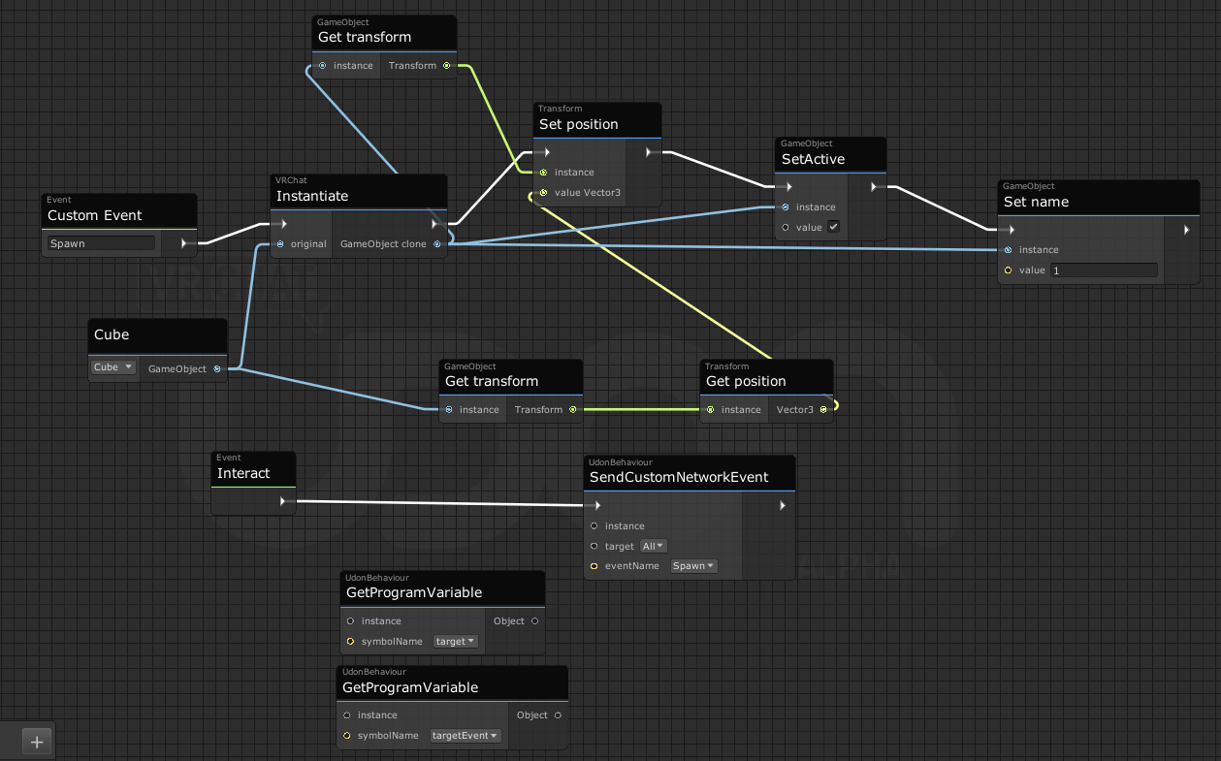
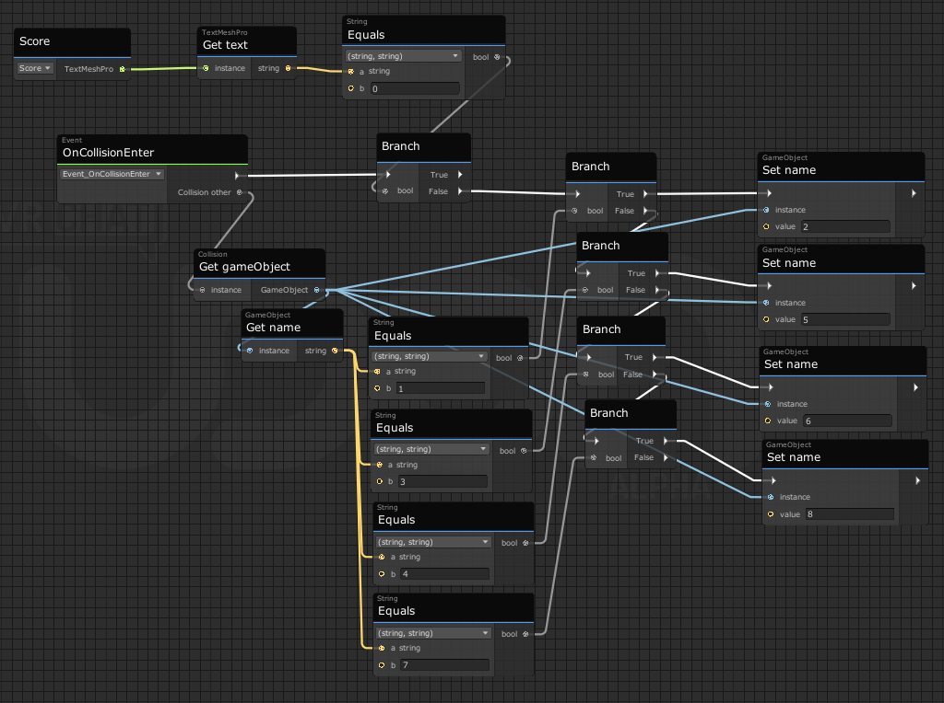
05. Information Booth
기능 구현
Notes:
각 부스의 노트북별로 우동 그래프가 존재하지만, 로직은 같고, 숫자만 다르기에 생략하였습니다.

Slide 5
06. Baseball Booth
기능 소개
Class Diagram
Sequence Diagram
Notes:
공을 던지고, 점수를 확인하는 미니게임을 플레이할 수 있는 베이스볼 부스입니다.
명세서대로 구현하였고, 구멍에 성공적으로 들어간 공이 구르면서 점수를 추가하여 공을 옆의 바구니로 빼는 기능, 스코어와 공을 원위치로 리셋시키는 기능을 추가하였습니다.

Slide 6
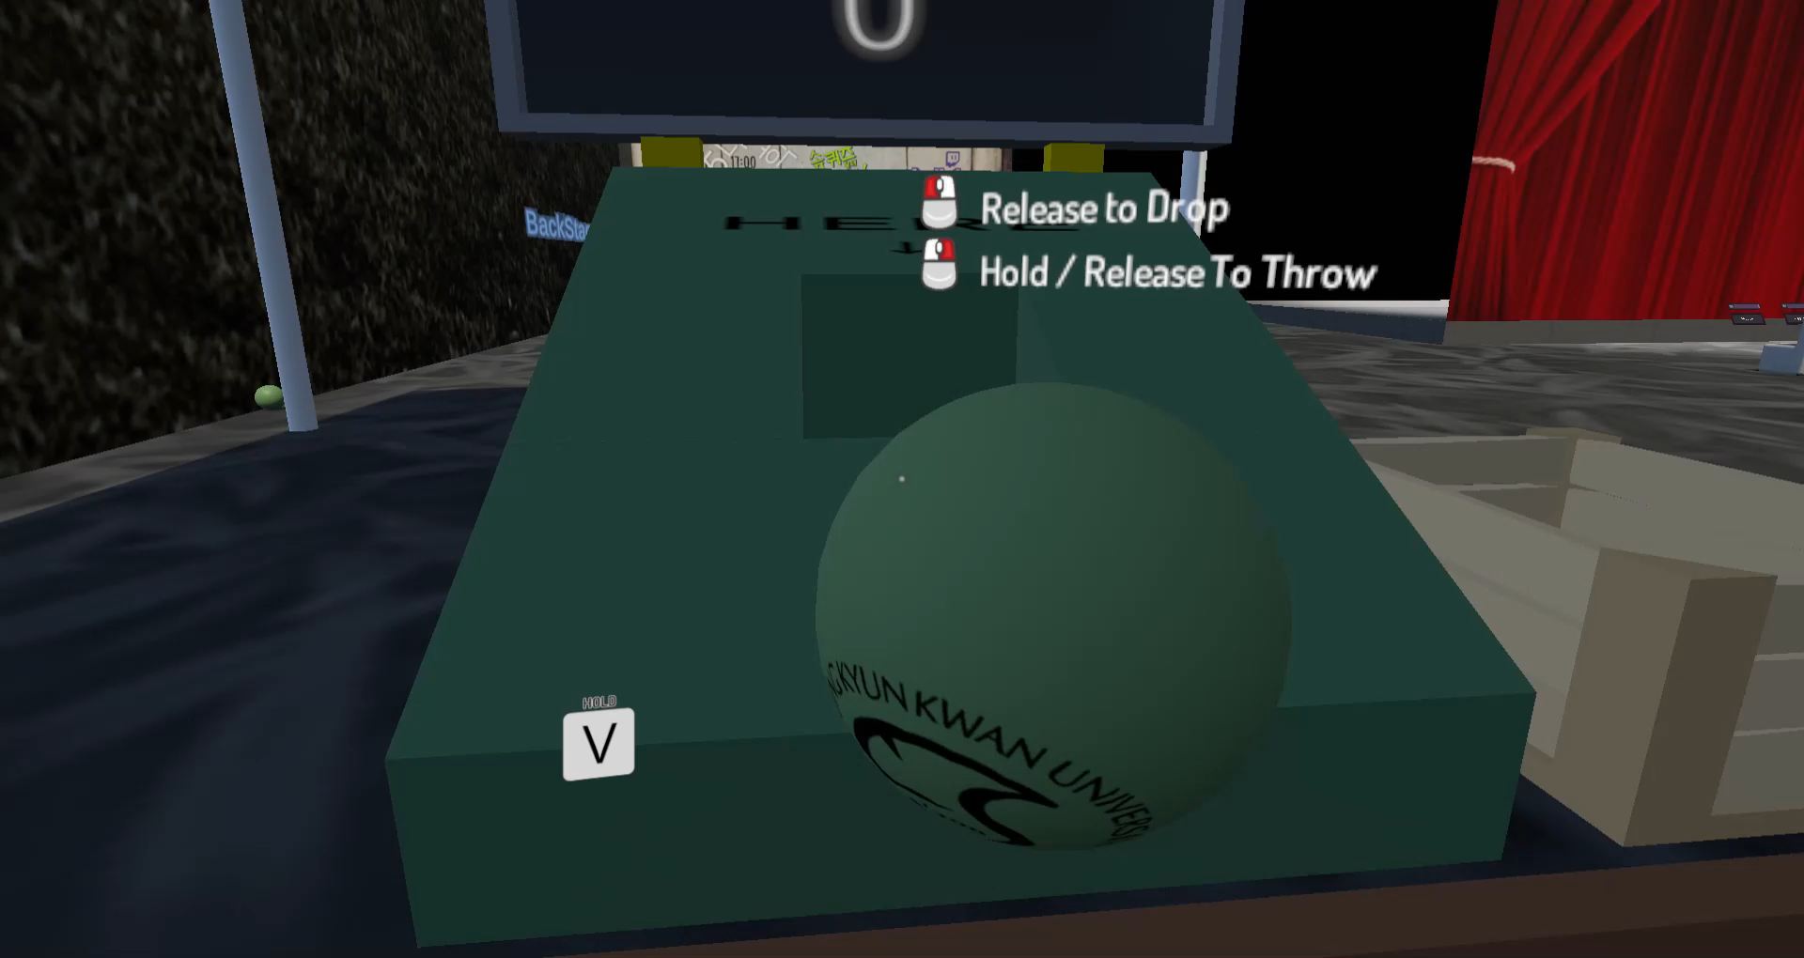
06. Baseball Booth
기능 영상
Notes:
이처럼 공이 구멍에 들어가면 스코어가 추가되고, 들어간 공은 우측의 바구니로 이동합니다. 좌측의 버튼을 통해 공위치를 원위치시킬 수 있고, 우측의 버튼을 통해 점수를 0점으로 초기화시킬 수 있습니다.

Slide 7
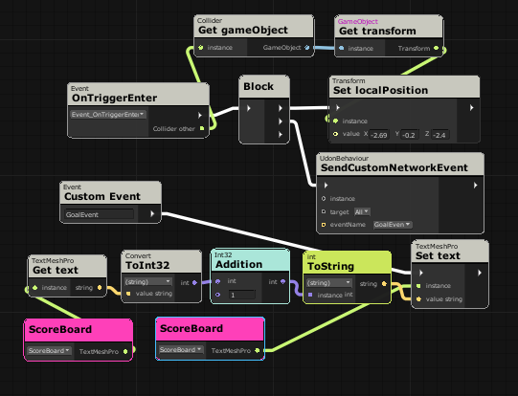
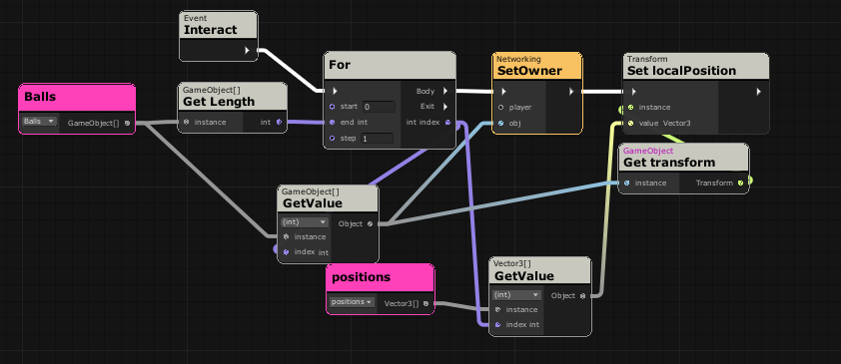
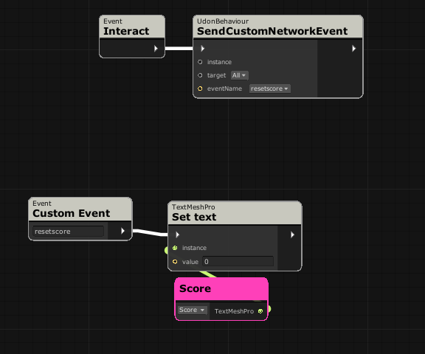
06. Baseball Booth
기능 구현
Notes:
베이스볼 기능은 다음과 같이 구현하였습니다.

Slide 8
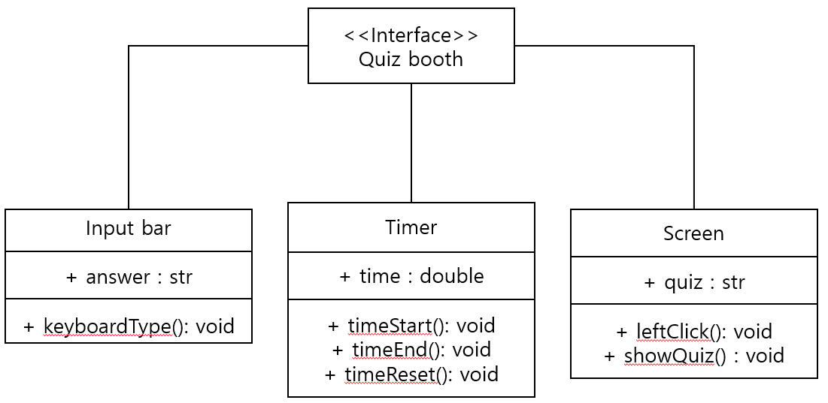
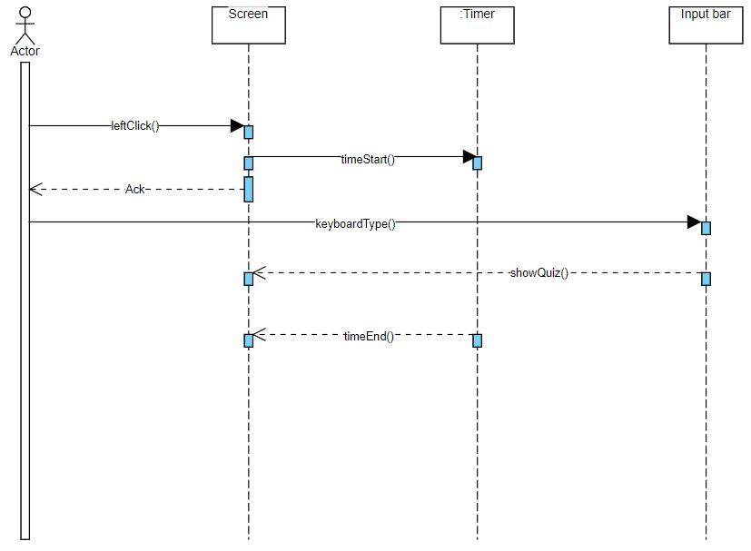
07. Quiz Booth
기능 소개
Class Diagram
Sequence Diagram
Notes:
디자인 명세서를 토대로 Quiz booth의 기능을 소개해 드리도록 하겠습니다. 우선 본 부스는 5개의 퀴즈를 풀고 시간을 측정하여 순위를 매긴 후 빠르게 맞춘 사람에게 경품을 지급하는 부스입니다. Class Diagram으로 본 부스의 object 구조를 설명드리자면, user의 input을 받는 input bar가 있어 keyboardtyping이 감지 될 경우 사용자의 입력을 받고 해당 input bar의 answer 변수를 통해 저장하여 입력을 사용자에게 보여주고, 정답과 비교하는데 사용됩니다. Timer는 퀴즈 시작부터 종료까지 걸린 시간을 측정하여 후에 순위를 매기는데 사용됩니다. Screen은 시작 멘트와 문제들을 quiz 변수에 저장하여 보여주고, 사용자에게 버튼을 제공하여 답안을 제출할 수 있도록 합니다. Sequence Diagram으로 상호작용 구조를 설명드리자면, user가 Quiz를 시작하기 위해 버튼을 클릭하면 Screen에 문제가 띄워지고 Timer가 시작됩니다. 후에 사용자가 Input bar에 입력을 하고 제출을 하면 답안이 맞는지 확인 후 맞다면 Screen에 다음 문제가 보여지고 퀴즈가 끝날때까지 반복됩니다. 퀴즈가 끝난 후에 Timer가 종료되고 순위가 등록됩니다.

Slide 9
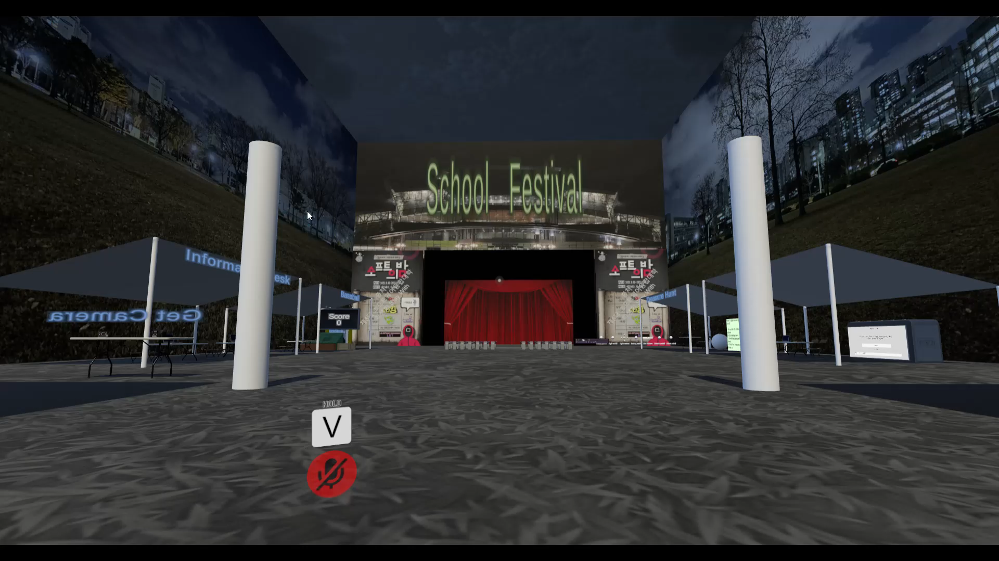
07. Quiz Booth
기능 영상
Notes:
처음에는 GO를 입력하여 퀴즈를 시작합니다.
이후 문제를 읽고 정답을 아래에 입력하면 되는데 이처럼 틀린 정답을 입력하면 Wrong이라고 뜨기도 합니다.
문제를 쭉쭉 풀어나가 완료하게 되면 이와 같이 Congratulation이라는 화면이 뜨게 됩니다.

Slide 10
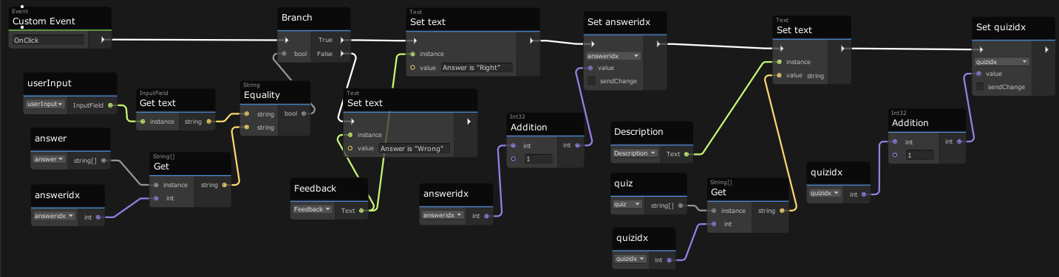
07. Quiz Booth
기능 구현
Notes:
기능 구현에 사용된 Udon Graph를 설명드리도록 하겠습니다. 앞서 시연에서 보신 UI에서 Enter button이 클릭됐을 때 해당 graph가 실행됩니다. Onclick Event가 실행되면 userInput의 입력 text와 보여진 quiz의 답안 text가 일치하는지 비교합니다. 정답이라면 Answer is “Right”문장을, 틀렸다면 Answer is “Wrong”문장을 사용자에게 보여줍니다. 정답이라면 answeridx와 quizidx를 1씩 증가시켜 다음 문제로 넘어가도록 하고, 최종적으로 다음 문제를 보여지도록 합니다. 기능은 이와 같은 우동 그래프로 구현하였습니다.

Slide 11
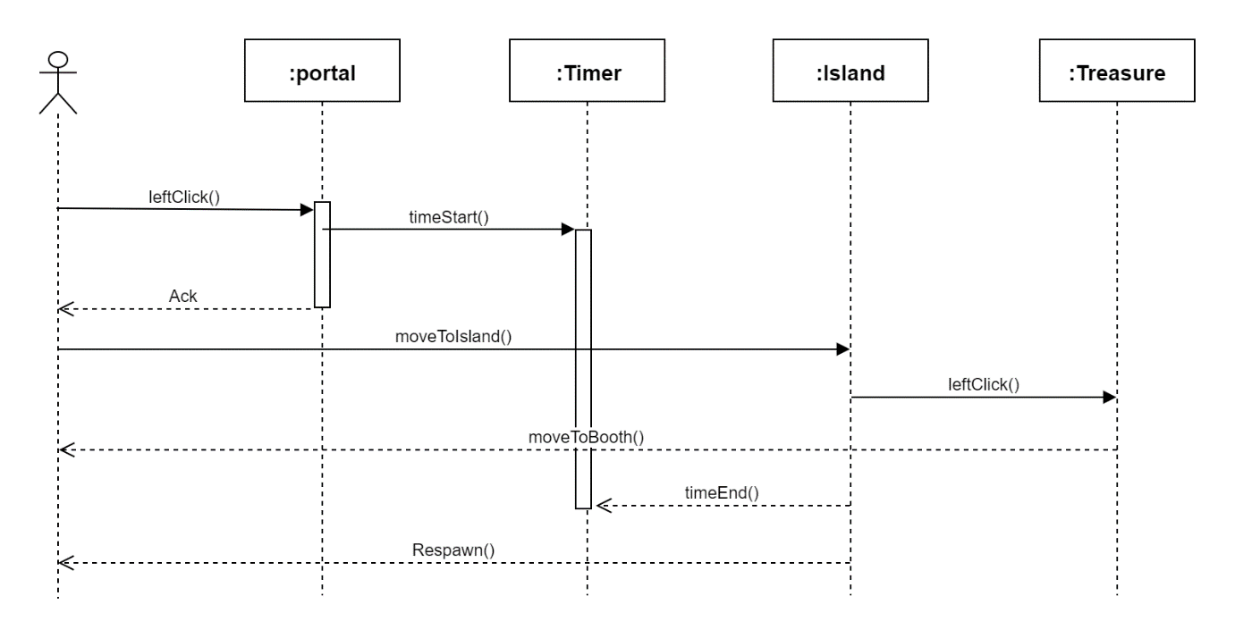
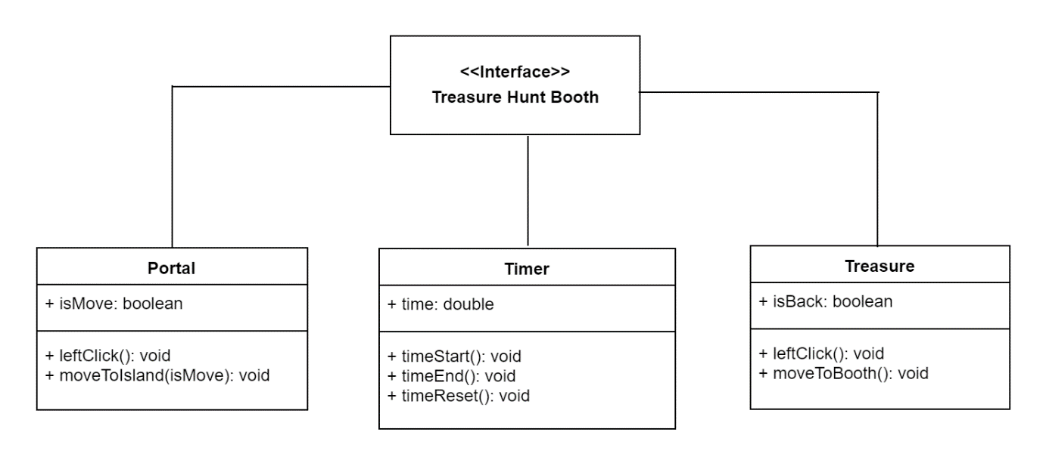
08. Treasure Hunt Booth
기능 소개
Class Diagram
Sequence Diagram
Notes:
Treasure hunt 부스는 portal를 타고 island에 이동하여 보물을 찾는 게임입니다. 먼저 portal은 커다란 구로 만들어져 있으며 leftclick시 island로 이동합니다. Island로 이동함과 동시에 timer의 start 기능과 연동되어 처음 세팅인 3분에서 시간이 점차 줄어듭니다. 3분 이내에 보물을 찾고 클릭하여 부스로 다시 돌아오면 성공입니다. 보물을 클릭시 timer의 stop 기능과 연동되어 타이머가 멈춥니다. 만약, 3분 경과시 타이머에 time up 이라는 문구가 뜨게 됩니다. 해당 문구가 나타나기 전까지 보물을 찾고 부스로 돌아와야 합니다.

Slide 12
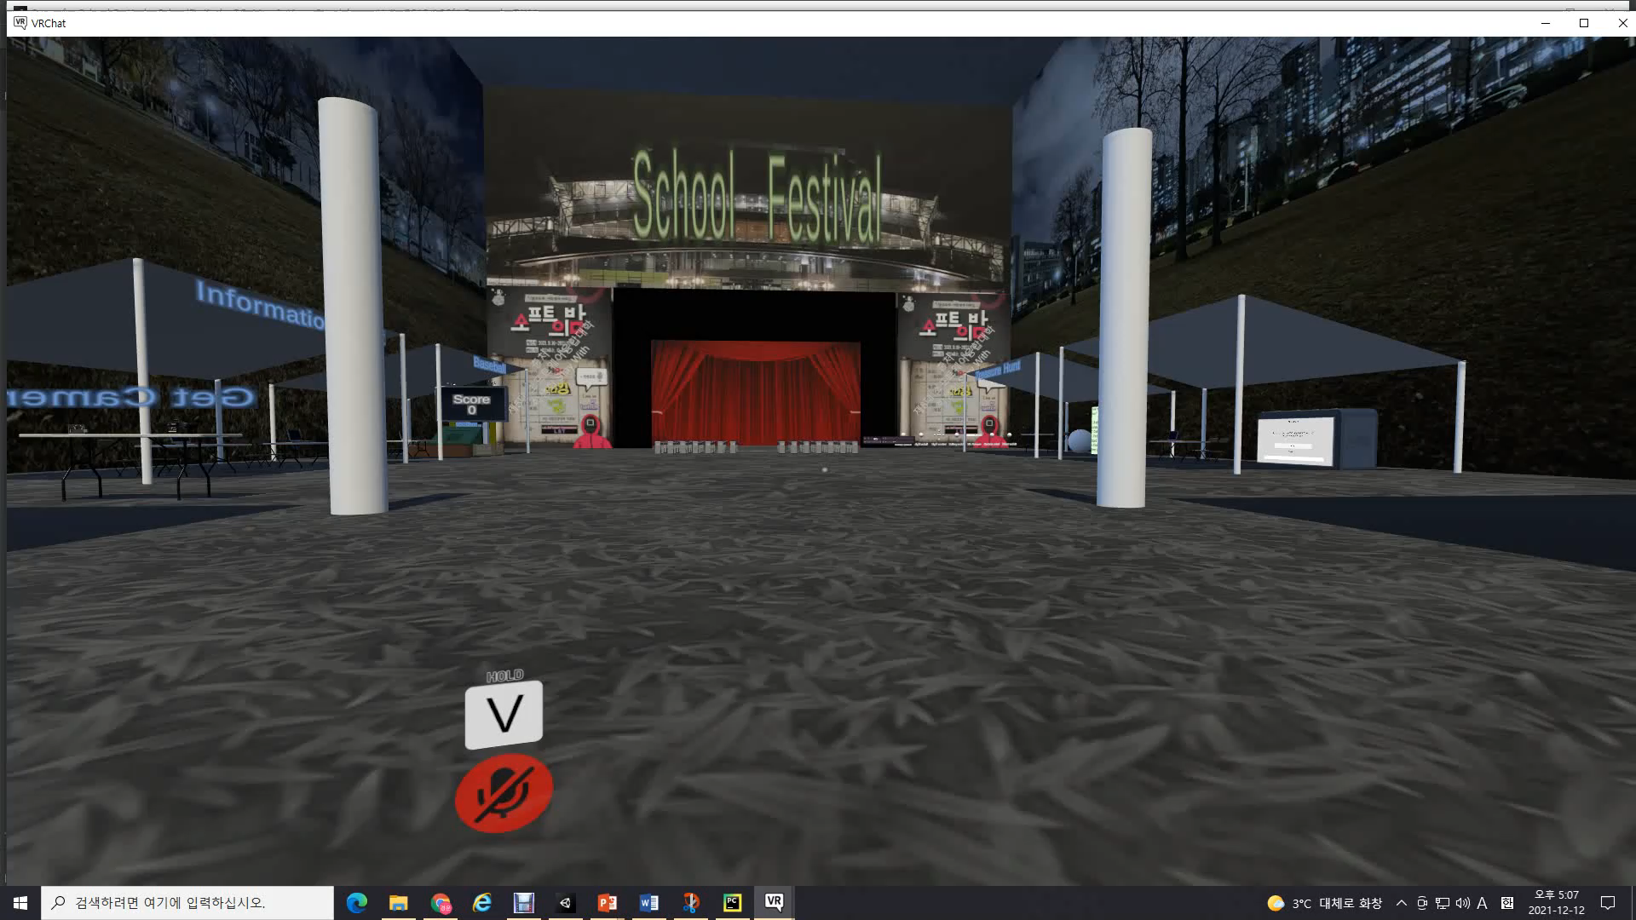
08. Treasure Hunt Booth
기능 영상
Notes:
부스 우측에서 시간 설정을 할 수 있고 왼쪽 구를 클릭하면 이와 같이 보물찾기 맵으로 이동이 됩니다.
다른 유저의 화면에서는 이렇게 시간이 흐르고 있습니다.
보물을 찾게되면 부스의 지정된 위치로 이동이 되며, 타이머가 종료됩니다.
리셋을 누르면 타이머가 초기화됩니다.

Slide 13
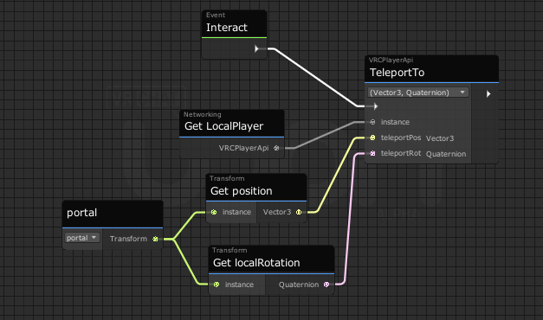
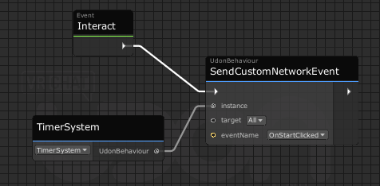
08. Treasure Hunt Booth
기능 구현
Notes:
부스의 텔레포트 기능 및 타이머의 싱크를 맞추는 것은 이와 같이 우동 그래프로 구현하였습니다.

Slide 14
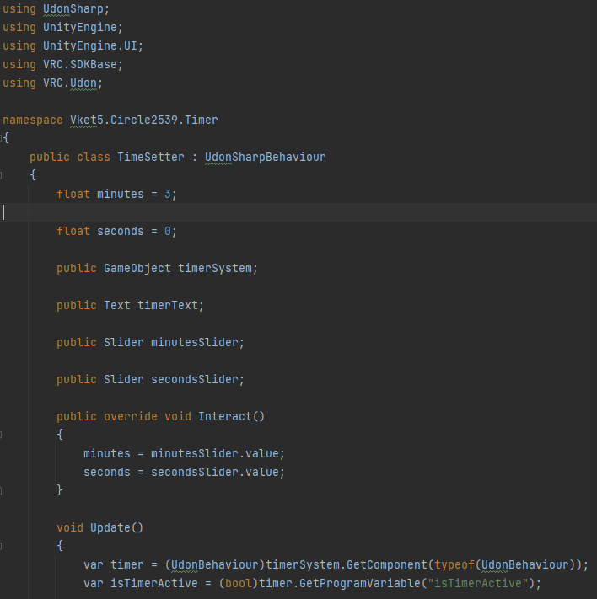
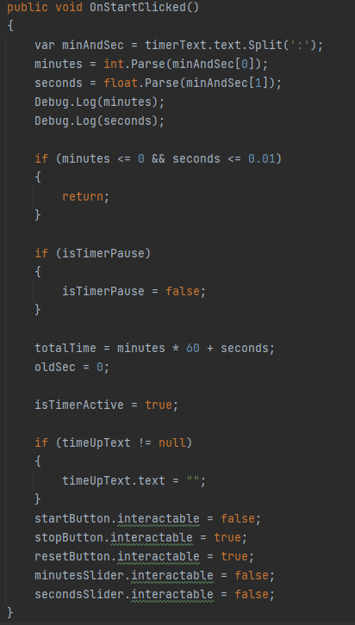
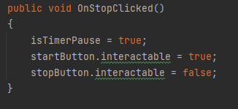
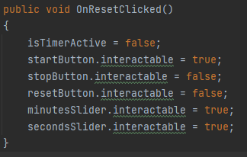
08. Treasure Hunt Booth
기능 구현
Timer(Default)
Timer(Start)
Timer(Stop)
Timer(Reset)
Notes:
타이머와 관련된 기능은 이처럼 U# 코드 작성을 통해 구현하였습니다.

Slide 15
Takeaway
강경운
- 학교를 vrchat으로 구현해 봤다는게 재밌었고 아쉬운 점은 시간이 부족해 다른 팀들의 scene을 전부 합쳤을 때 최종 결과물을 보지 못하는게 아쉽습니다.
강승구
- 메타버스라는 유망한 기술을 이번 프로젝트로 약간이나마 구현해볼 수 있던 점이 유익했습니다. 프레임워크가 익숙하지 않아 진행이 더뎠던 점과 DB와 연동이 어려워 제안한대로 구현하지 못한 점이 아쉬웠습니다
남궁수
- 메타버스라는 생소한 개념을 이번 프로젝트를 통해 접하게 되었는데, 단순히 이를 실행시켜보는 것에 그치지 않고 직접 world를 구상해볼 수 있어서 즐거웠습니다. unity 프로젝트를 팀 단위로 수행하다 보니 코드를 공유하는 것이 조금 어려웠고, 다른 플랫폼과 달리 정보가 부족하여 힘들었지만 그만큼 결과물을 보니 보람찬 것 같습니다. 마지막으로, 시간의 여유가 있다면 직접 ui를 디자인하여 조금 더 학교와 비슷하게 꾸며보고 싶었는데 그러지 못해서 아쉬웠습니다.
Notes:
기능 소개를 마치고 마지막으로 팀프로젝트를 진행하며 각 멤버들이 느낀 점을 얘기하며 마무리하도록 하겠습니다.
강경운님, 강승구님, 남궁수님의 느낀점입니다.

Slide 16
Takeaway
서유영
- 처음 요구사항을 대부분 구현하고, 대기실의 내부 디자인이 깔끔하게 되어 만족스러웠습니다. 다만 네트워크와 관련하여 동기화 문제들을 해결하는 것이 많이 힘들었습니다. 씬을 하나로 합치면서 버그가 발생하거나 기존 오브젝트를 수정해야하는 일이 생겨 번거로웠지만 완성되어가는 모습을 보고 뿌듯했습니다. 추가로, 대기실에 시계를 추가하려고 했는데, 시계의 침이 회전하면서 버그가 발생해 뺄 수 밖에 없었다는 점이 아쉽습니다.
안정복
- 유니티를 처음 접해봐서 어려운 점도 많았지만 독특한 프로젝트 주제여서 새로운 경험을 할 수 있었습니다. 프로젝트를 마치면서 아쉬움도 많이 남지만 문서를 작성해가면서 프로젝트를 진행해 본 좋은 경험으로 남을 것 같습니다.
윤혜진
- 유니티를 통한 개발을 진행해본 경험은 있으나 vrchat의 맵을 제작하는 경우는 처음이라 신선했습니다. 특히 udon graph와 같이 그래프를 통해 코드를 작성하는 부분이 새롭기도 하면서 처음에는 적응이 되지 않아 힘들었으나 힘든 만큼 계획한 기능을 구현했을 때의 뿌듯함이 컸던 것 같습니다. 또한 명세서와 같은 문서를 처음으로 작성해보았는데, 작성할 때에는 힘들었으나 기능을 개발하는 단계에서 많이 참고하고 개발하는 데에 도움이 되어 좋은 경험이었습니다.
Notes:
다음으로 서유영님, 안정복님, 그리고 제 느낀점 입니다.
메타버스, 유니티, vrchat에 대한 새로운 경험이 즐거웠으며 요구사항대로 구현해 나가는 것이 즐거웠으며 좋은 경험이었다고 합니다.
그러나 vrchat 맵 제작을 하기 위해 필요한 udon 언어의 정보 부족으로 인해 원하는 기능을 구현하는 과정이 힘들었지만 그만큼 완성 후, 보람찼다고 합니다.

Slide 17
Thank you

